Slide 1
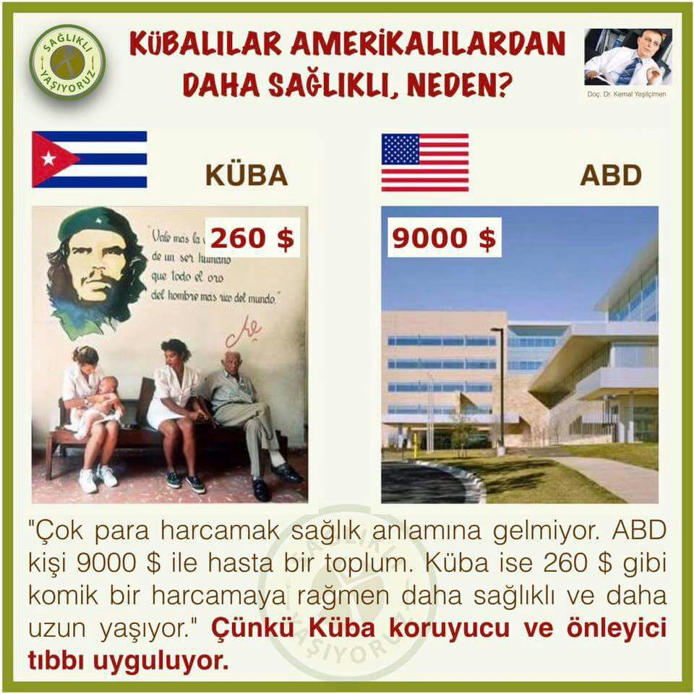
Çin atasözü
-İyi doktorlar:
Hatalıkların ortaya
çıkmasını önlerler
-Sıradan doktorlar:
Hastalığı erken teşhis
ederler
-Kötü doktorlar:
Hastalık ortaya
çıktıktan sonra
tedavi edenler

Slide 2
Korun
Erken farket
Hızlı davran

Slide 3
Toplum katmanları ve korunma
İkincil
Korunma
İkincil Korunma
Hedef:
KVH olanlar
Amaç: Tekrarlayan olayları önlemek
Birincil Korunma
Birincil Korunma
Hedef: Majör risk faktörü olan ancak KVH olmayan
Amaç: İlk olayı önlemek
Sağlıklı Yaşam
Hedef: Tüm popülasyon
Amaç: Risk faktörlerinin gelişimini önlemek
Sağlıklı Yaşam

Slide 4
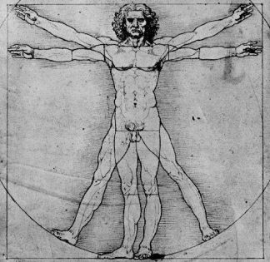
İnsan
Kalp hızı ve yaşam beklentisi
Yaş (yıl)
Kalp hızı (dak⁻¹)
140
1000
Yaşam beklentisindeki gelişme
120
600
Fare
Hamster
100
300
Sıçan
Maymun
80
Dağ sıçanı
Köpek
Kedi
100
Zürafa
60
Kaplan
İnsan
50
Eşek
At
40
Aslan
Fil
20
Balina
20
0
1000
1200
1400
1600
1800
2000
2200
20
40
60
80
Yıllar
Yaşam beklentisi (yıl)
Birngruber, www.sozmed.uni-luebeck.de/ebm-symposium 2004 Levine HJ. J Am Coll Cardiol. 1997;30:1104-1106.
Notes:
Sağ panel: İnsanlar da dahil olmak üzere, birçok memelide kalp hızı ile yaşam beklentisi arasında ters bir ilişki vardır. Canlının ağırlığı arttıkça kalp hızı azalmakta ve yaşam beklentisi artmaktadır. Sol panel: Ancak insanoğlunun yaşam beklentisi son yüzyıllarda dramatik bir artış göstermiştir. Sarı ok: Dolayısıyla, insanlar diğer memelilerde gösterilmiş olan kalp hızı ve yaşam beklentisi ilişkisinin dışında kalmıştır.

Slide 5
Tüm kar. vask.hast.’dan ölüm
1900 % 20
bugün % 50
Koroner kalp hast.’dan ölüm
2010 % 29
bugün % 36

Slide 6
Kalp hastalıkları neden sık görülüyor?
İnsan yaşının uzaması
Beslenme alışkanlıklarının değişmesi
Fiziksel inaktivite,hareketsiz yaşam
Obezitedeki artış(fazla kilo)
Diğer ölüm nedenlerinin göreceli azalması
Stresin yaygınlaşması
Yaşam tarzının değişmesi
Sigara ve diğer risk faktörlerinin
oranının artması

Slide 7
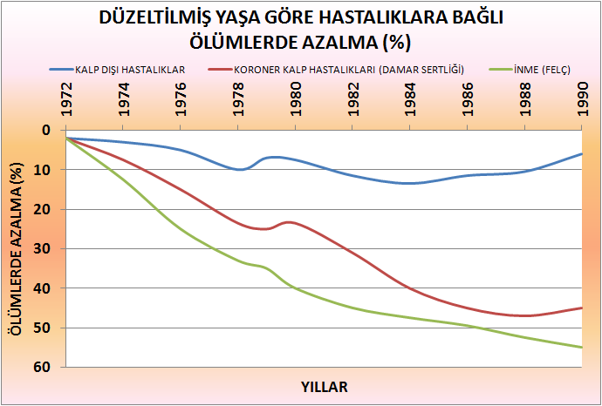
DÜZELTİLMİŞ YAŞA GÖRE HASTALIKLARA BAĞLI ÖLÜMLERDE AZALMA YÜZDESİ

Slide 8
KV Hastalık Önlenebilir
Yaşa göre standardize KKH mortalite oranlarında eğilimler 1968-2001 arası 35-74 yaşındaki erkekler (WHO 2004)

Slide 9
KALP DAMAR HASTALIKLARINDA UYGULANAN MÜDAHALELERİN ÖLÜM ÜZERİNE ETKİLERİ
KURTARILABİLECEK YAŞAM SAYISI
MORTALİTEDE BEKLENEN AZLAMA
TİBBİ MÜDAHALELER
Yoğun bakım üniteleri
Hastane öncesi bakım
Girişimsel ve operasyon
İlaç uygulamaları
Tansiyonun tedavisi
Total
n
85000
25000
23000
61000
55000
249000
%
13.5
4.0
3.5
10.0
8.5
39.5
YAŞAM TARZI DEĞİŞİKLİKLERİ
Kolesterolün düşürülmesi
Sigara içiminin azaltılması
Total
190000
150000
340000
30.0
24.0
54.0
DİĞER SEBEPLER
41000
6.5
TOPLAM KURTARILAN YAŞAM
630000
100.0

Slide 10
Amerikada Total Kolesterol
Yıl T. Kol
1960 220
1970 214
1991 205
2000 200

Slide 11
Turkiye’de kalp hastalıkları
-Hipertansiyon: 18.5 milyon(2008-Nefroloji Derneği)
-Damar sertliği: 3.5 milyon(2014-TEKHARF)
-Şeker hastası: 6 milyon
Her yetişkin üç kişiden biri hipertansiyonlu,
10-11 kişiden biri damar sertliği ve 10 kişiden
biri diyabetli

Slide 12
Türkiye’de ölüm nedeni sıralaması
(yetişkinlerde)
Koroner kalp hastalığı %42
Kanser %24
Serebrovasküler hastalıklar %12
Diğerleri %22
TEKHARF

Slide 13
ATEROSIKLEROZ(damar sertliği):
Vücudun orta ve büyük arterlerinde
yer yer lümene doğru kabartılar yaparak daha
geriye kan akımının engellenmesiyle
karekterize bir hastalıktır
plak
Atar damar

Slide 14
DAMAR SERTLİĞİ İÇİN RİSK FAKTÖRLERİ
  DEĞİŞTİRİLEMEYENLER
-Genetik ve ırksal özellikler
-Yaş
-Cinsiyet
  DEĞİŞTİRİLEBİLEN RİSK FAKTÖRLERİ
-Kolesterol yüksekliği -Obezite(şişmanlık)
-Hipertansiyon -Tütün kullanımı
-Şeker hastalığı -Sedanter yaşam
-Stres -Kötü beslenme

Slide 15
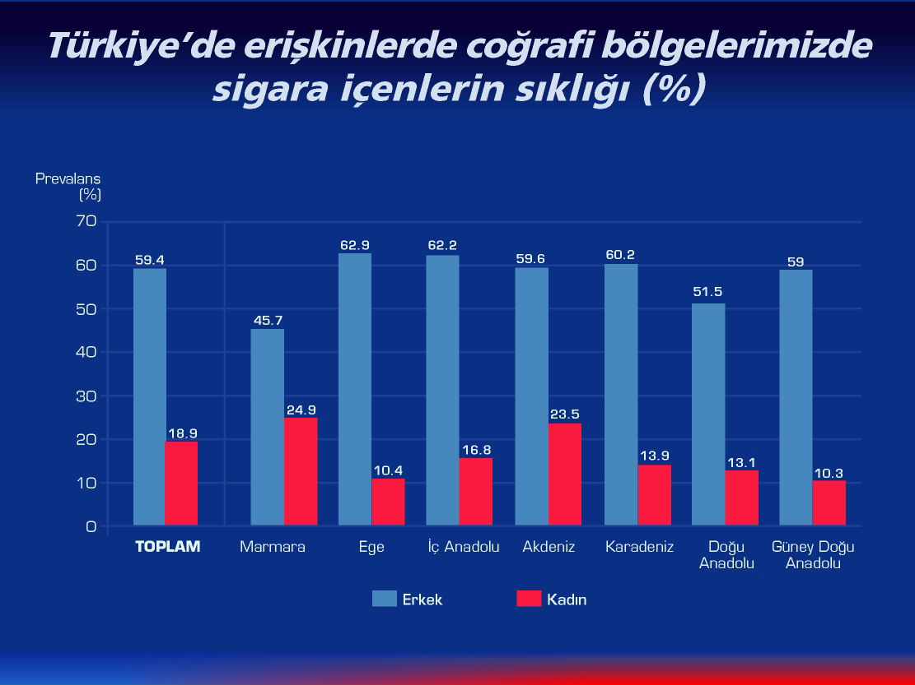
SİGARA
ABD’de %21…hedef <%12 yapmak

Slide 16
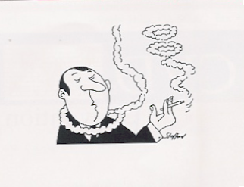
Sigara İçenlerin Yüzdesi
60
%55.9
50
%45.8
40
30
Sigara içen yüzdesi
20
%17.6
%15.3
10
0
‘90
‘00
‘90
‘00
Erkek
Kadın
Notes:
Ülkemizdeki durumu TEKHARF verilerinden görmekteyiz. Erkeklerimiz bu açıdan biraz daha akıllıca davranıyor gibi görünmektedir.
Tüm kohortta şimdiki sigara içicileri yüzdesi
Yeni kohortun da dahil olduğu tüm örneklemde, sigara içenlerin yüzdesi erkek ve kadınlar için slaytta görülmektedir. Bu değerlendirmede, yaşı bir nevi standardize etmek amacıyla, 30 yaşından gençler dikkate alınmamış, 30-39 yaş kategorisi de tüm erişkinlerin %27'si oranını oluşturacak şekilde sabit tutulmuştur. Otuz yaşını aşkın erkeklerin yarıya yakınının halen sigara içtiği, %24'ünün bırakmış olduğu, onda üçünün de hiç içmediği anlaşılmaktadır. Kadınlar için bu oranlar %17.6, %3.3 ve %79 olarak görünmektedir. 1990 yılında 30 yaşını aşkın erkeklerin %55.9'u, kadınların %15.3'ü sigara içmekteydi. Verilerin karşılaştırılmasından, sigara içen orta yaşlı ve yaşlı erkekler %18 kadar azalmışken, içen kadınların oranı %15 kadar artmıştır. Aslında yalnız 30-59 yaş kesimi göz önünde tutulursa, içen kadınların oranı %24 kadar yükselmiştir.
Sigara tüketimi konusunda TBBM’ne yeni olarak verilen bir soru önergesi cevabında, ülkemizde sigara tüketiminin 2000 yılından 2004 yılına kadar kişi başına yılda sırasıyla 1656, 1629, 1579, 1526, 1512 adet olduğu açıklanmıştır. 2004 yılındaki toplam tüketimin 108.87 milyar adet sigara (5.443 milyar paket) olduğuna ilişkin açıklama, 17 milyon kişinin günde ortalama 17-18 sigara içmesine tekabül etmektedir. Kişi başına sigara tüketiminin son dört yılda ortalama %2 ila %2.5 azalmakta olduğu söylenebilir. Memnuniyet verici olan bu gelişme, TEKHARF çalışması tahminleriyle uyum içindedir.
Sigara içmeyi 2000 yılında bırakmış olanlar arasında erkeklerin %15'inde, kadınların %8'inde KKH tanısı bulunmaktaydı.

Slide 17

2015 yılı için hesaplanan dünyada
sigaraya bağlı ölümlerin dökümü:
Düşük ve orta
gelirli ülkeler
Tüm nedenler: % 100
Kanser % 33
Diyabet % 2
KV hastalık % 29
Sol. sist. hast. % 29
Diğerleri % 7
Sigaraya bağlı ölümler (milyon)
Yüksek
gelirli ülkeler
2002-2030 yılları arasında dünyada sigaraya bağlı ölümlerin yüksek veya orta ve düşük gelirli ülkelerde sıklık ve değişimi, 3 senaryo (iyimser, kötümser, ortalama)
PLoS Medicine 2006;11:2011-30
Notes:
Daha önce sözünü ettiğim kaynağa dönüp risk faktörlerinden sigaraya bir göz atalım. Bu konuda özellikle düşük ve orta gelirli ülkeler açısından durum vahim görünmektedir. Çünkü önümüzdeki 20-30 yılda bu risk faktörünün özellikle bizim gibi ülkelerde yaygınlaşacağı öngörülmektedir. Oysa özellikle kanser KV hastalık ve solunum sistemi ile ilişkili ölümlerin en önemli nedeni sigaradır. Umarız bu senaryolardan en iyimser olanı, hatta bilinçle gerekli önlemler alınarak daha da azı gerçekleşir.
Editors’ Summary
Background. For most of human history, little has been known about the main causes of illness in different countries and which diseases kill most people. But public-health officials need to know whether heart disease kills more people than cancer in their country, for example, or whether diabetes causes more disability than mental illness so that they can use their resources wisely. They also have to have some idea about how patterns of illness (morbidity) and death (mortality) are likely to change so that they can plan for the future. In the early 1990s, the World Bank sponsored the 1990 Global Burden of Disease study carried out by researchers at Harvard University and the World Health Organization (WHO). This study provided the first comprehensive, global estimates of death and illness by age, sex, and region. It also provided projections of the global burden of disease and mortality up to 2020 using models that assumed that health trends are related to a set of independent variables. These variables were income per person (as people become richer, they, live longer), average number of years of education (as this ‘‘human capital’’ increases, so does life expectancy), time (to allow for improved
knowledge about various diseases), and tobacco use (a major global cause of illness and death).
Why Was This Study Done? These health projections have been widely used by WHO and governments to help them plan their health policies. However, because they are based on the 1990 estimates of the global burden of disease, the projections now need updating, particularly since they underestimate the spread of HIV/AIDS and the associated increase in death from tuberculosis. In this study, the researchers used similar methods to those used in the 1990 Global Burden of Disease study to prepare new projections of mortality and burden of disease up to 2030 starting from the 2002 WHO global estimates of mortality and burden of disease.
What Did the Researchers Do and Find? As before, the researchers used projections of socio-economic development to model future patterns of mortality and illness for a baseline scenario, a pessimistic scenario that assumed a slower rate of socio-economic development, and an optimistic scenario that assumed a faster rate of growth. Their analysis predicts that between 2002 and 2030 for all three scenarios life expectancy will increase around the world, fewer children younger than 5 years will die, and the proportion of people dying from noncommunicable diseases such as heart disease and cancer will increase. Although deaths from infectious diseases will decrease overall, HIV/AIDS deaths will continue to increase; the exact magnitude of the increase will depend on how many people have access to antiretroviral drugs and the efficacy of prevention programs. But, even given the rise in HIV/AIDS deaths, the new projections predict that more people will die of tobaccorelated disease than of HIV/AIDS in 2015. The researchers also predict that by 2030, the three leading causes of illness will be HIV/AIDS, depression, and ischaemic heart disease (problems caused by a poor blood supply to the heart) in the baseline and pessimistic scenarios; in the optimistic scenario, road-traffic accidents will replace heart disease as the third leading cause (there will be more traffic accidents with faster economic growth).
What Do These Findings Mean? The models used by the researchers provide a wealth of information about possible patterns of global death and illness between 2002 and 2030, but because they include many assumptions, like all models, they can provide only indications of future trends, not absolute figures. For example, based on global mortality data from 2002, the researchers estimate that global deaths in 2030 will be 64.9 million under the optimistic scenario. However, the actual figure may be quite a bit bigger or smaller because accurate baseline counts of deaths were not available for every country in the world. Another limitation of the study is that the models used assume that future increases in prosperity in developing countries will affect their population’s health in the same way as similar increases affected health in the past in countries with death registration data (these are mostly developed countries). However, even given these and other limitations, the projections reported in this study provide useful insights into the future health of the world. These can now be used by public-health officials to plan future policy and to monitor the effect of new publichealth initiatives on the global burden of disease and death.
Additional Information. Please access these Web sites via the online version of this summary at http://dx.doi.org/10.1371/journal.pmed. 0030442.
World Health Organization, provides information on the Global Burden of Disease Project and links to other related resources Harvard School of Public Health, Burden of Disease Unit, offers information on the 1990 Global Burden of Disease study and its projections.

Slide 18
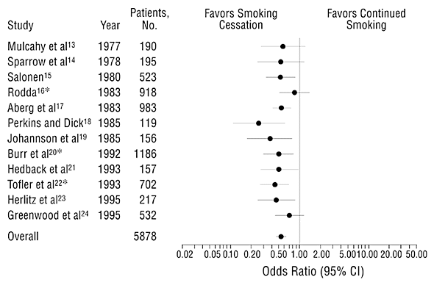
Mİ sonrası sigarayı bırakmanın mortalite üzerine etkisi
Kalb krizini
geçirenlerde
ölüm oranında
azalma:%54
Wilson K, Gibson N, Willan A, Cook D: Arch Intern Med. 2000;160:939-944.

Slide 19
Diyabet ve kardiyovasküler hastalıklar
Diyabetik hastalarda kardiyovasküler mortalite :
OASIS çalışması
(Organization to Assess Strategies for Ischemic Syndromes)
20
n=8013
Diyabet +, KVH +
→
(RR: 2.85)
15
Olay oranı (%)
Diyabet +, KVH -
→
(RR: 1.71)
10
Diyabet -, KVH +
→
(RR: 1.71)
5
Diyabet -, KVH -
→
(RR: 1.00)
0
3
6
9
12
15
18
21
24
Aylar
Malmberg K et al. Circulation
2000;102:1014
Notes:
Burada diyabetin prognoz açısından KVH ile aynı düzeyde olduğu açık biçimde görülmekte ve neden diyabetin bir KKH risk eşdeğeri olarak kabul edildiği görülmektedir.
Diyabette özellikle sıklığı artan 3 KV hastalık vardır. koroner kalp hastalığı, hipertansiyon+inme ve periferik arter hastalığı. Bunlara ait verilere kısaca göz atarsak;
Bu çalışma OASIS çalışması: Organization to Assess Strategies for Ischemic Syndromes. Q dalgasız Mİ ve anstabil anginalı hastalar bu grubu oluşturmaktadır. Diyabetik ve daha önce KVH olanlarda mortalite 3 kat fazladır. Yine burada da DM+ ve KVH- olan hastalarla KVH+ DM- hastalar aynı artmış risk düzeyine sahiptir.
Mortality from coronary heart disease in subjects with type 2 diabetes and in nondiabetic subjects with and without prior myocardial infarction.
Haffner SM, Lehto S, Ronnemaa T, Pyorala K, Laakso M.
BACKGROUND: Type 2 (non-insulin-dependent) diabetes is associated with a marked increase in the risk of coronary heart disease. It has been debated whether patients with diabetes who have not had myocardial infarctions should be treated as aggressively for cardiovascular risk factors as patients who have had myocardial infarctions. METHODS: To address this issue, we compared the seven-year incidence of myocardial infarction (fatal and nonfatal) among 1373 nondiabetic subjects with the incidence among 1059 diabetic subjects, all from a Finnish population-based study. RESULTS: The seven-year incidence rates of myocardial infarction in nondiabetic subjects with and without prior myocardial infarction at base line were 18.8 percent and 3.5 percent, respectively (P<0.001). The seven-year incidence rates of myocardial infarction in diabetic subjects with and without prior myocardial infarction at base line were 45.0 percent and 20.2 percent, respectively (P<0.001). The hazard ratio for death from coronary heart disease for diabetic subjects without prior myocardial infarction as compared with nondiabetic subjects with prior myocardial infarction was not significantly different from 1.0 (hazard ratio, 1.4; 95 percent confidence interval, 0.7 to 2.6) after adjustment for age and sex, suggesting similar risks of infarction in the two groups. After further adjustment for total cholesterol, hypertension, and smoking, this hazard ratio remained close to 1.0 (hazard ratio, 1.2; 95 percent confidence interval, 0.6 to 2.4). CONCLUSIONS: Our data suggest that diabetic patients without previous myocardial infarction have as high a risk of myocardial infarction as nondiabetic patients with previous myocardial infarction. These data provide a rationale for treating cardiovascular risk factors in diabetic patients as aggressively as in nondiabetic patients with prior myocardial infarction.

Slide 20
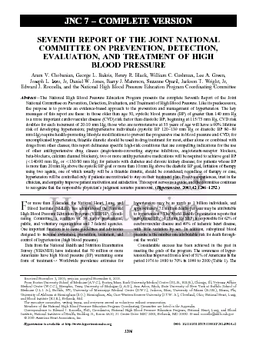
Dünyada Hipertansiyon
1 Milyar hipertansif
7.1 milyon/yıl ölümden HT sorumlu
Notes:
Ve bunun sonucu da JNC 7 raporunda belirtildiği gibi dünyada 1 milyar hipertansif kişi ve her yıl doğrudan buna bağlı olarak 7 milyon ölüm anlamına gelmektedir.

Slide 21
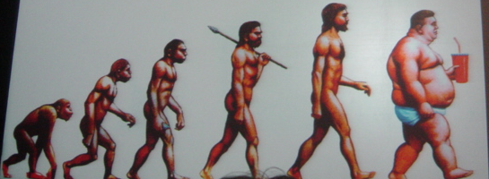
Çağımızın en önemli sağlık problemlerinden
biri OBEZİTE(kilo fazlalığı,şişmanlık).

Slide 22
Abdominal Obezite Prevalansı
Her 4-5 erkekten birinde, ve her 5 kadından üçünde abdominal obezite vardır.
Prevalans (%)
80
72.6
69.5
70
55.8
63.1
60
48.7
50
38.7
40
30
22
18.5
20
16.8
17,2
20
8.1
10
0
0
Erişkin
30-39
40-49
50-59
60-69
>70
Erkek >102 cm Kadın >88 cm
TEKHARF Çalışması
Erkek → % 17.2
Kadın → % 54.8
Genel → % 36.2
METSAR Çalışması
Notes:
Şişmanlığın özellikle abdominal veya viseral diye tanımladığımız biçimi bildiğiniz gibi daha önemlidir, çünkü metabolik sendromun en önemli komponentini oluşturmaktadır. Ve bu açıdan da durum ülkemizde özellikle kadınlarda kötü bir eğilim sergilemektedir. METSAR çalışmasına göre erişkin nüfusun 1/3’ü abdominal obez olup çoğunluğunu da kadınlar oluşturmaktadır.
Bel çevresinin erkeklerde >102 cm, kadınlarda >88 cm olması abdominal obezite tanımı olarak kullanılırsa, halen erkeklerimizin %22.6'sında, kadınlarımızın da %61'inde abdominal obezite mevcuttur. Abdominal obezite prevalansının 2000 yılındaki dağılımı Şekil 34'te sunulmaktadır. Mediyan bel çevresinin erkek ve kadınlarda sırasıyla 93 cm ve 92.5 cm olduğu belirtilmelidir. Yukarıda bildirilen ölçütlerle her 4-5 erkekten biri, ve her 5 kadından üçünde abdominal obezite vardı.
TEKHARF çalışmasının son üç taramasında bel çevresi ölçülmüş olan 3267 kişilik kohortta (ortalama yaş 52±12), abdominal obezite prevalansı bölgelerimizde büyük farklılıklar sergilemedi, kadınlarda %56 ile %70 arasında, erkeklerde %16 ile %29 arasında değişti. En düşük prevalansa her iki cinsiyette Ege bölgesinde rastlandı.

Slide 23
Kilo vermenin yararları:
10 kg vermekle …….
Mortalite Tüm sebeplere bağlı mortalitede %20- 25 azalma
Kan basıncı Sistolik KB 20 mm Hg azalma
Diyastolik KB 10 mm Hg azalma
Diyabet Açlık kan şekerinde %30-50 azalma
Lipid Total kolesterolde %10 azalma
LDL- K’da %15 azalma
Trigliseridde %30 azalma
HDL-K’da %8 artma
Jung RT. Br Med Bull 1997

Slide 24
Diyet I
Doğal olmalıdır.
İşlenmiş,ambalajlanmış,katkı maddeleri eklenmiş ve reklamı yapılan gıdalardan uzak durulmalı.
Gerçek organik gıdalar muhtemelen daha yararlıdır.
Ekmek tüketiminin azaltılması
Yoğun karbonhidrat tüketiminin azaltılması(Gİ)
Dünya nüfusunun %1’ini oluşturuyoruz.Ancak ekmek tüketimimiz dünya ekmek tüketiminin %5’ne tekabül ediyor.

Slide 25

Michelangelo’nun David’ini
geri dönmek üzere Amerika’ya
göndermişler

Slide 26
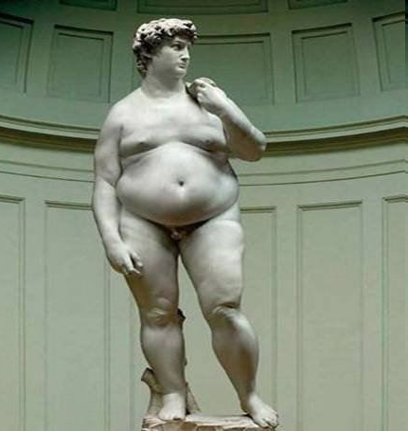




İki sene sonra....İtalya’ya döndüğünde David...
Sponsorlar:

Slide 27
Diyet II
Çok yönlü
Toplam kalori ideal kiloya göre
Tahıl, sebze, meyve ve balıktan zengin
Kolesterol ve yağdan fakir
Şeker, tuz ve alkol tüketimi makul
Posadan zengin
Akdeniz diyeti

Slide 28
Türk Erişkinlerinde
Fiziksel İnaktivite
TEKHARF Çalışması

Slide 29
Yüksek risklilerde (KAH) hedef ne olmalıdır?
Sigara yok
3 km ya da 30 dak/gün orta siddette etkinlik
5 porsiyon sebze ve meyva/ gün
KB 130/80 mmHg’nin altında
Toplam kolesterol <175 mg/dl
LDL kolesterol <100, daha iyisi 80 mg/dl
Açlık sekeri 100 mg/dl, HbA1c <%6.5
Eur J Cardiovascular Prevention and Rehabilitation 2007;4:Suppl
Notes:
Kanda total/HDL-kolesterol oranında 2 birimlik artış koroner ölüm ve olay riskini bağımsız biçimde %68 oranında yükseltmektedir. Risk değerlendirilmesinde bu parametrenin özellikle dikkate alınmasında klinik yarar vardır. Anılan oran HDL-kolesterolün yanısıra, toplumumuzda yine bir ölçüde anormal olduğu düşünülen trigliseridden zengin lipoproteinlerin içerdiği B patterni LDL parçacıklarını da yansıtmaktadır.

Slide 30
Sonuç
Kalp damar hastalıkları kesintisiz bir süreçtir.
Kalp damar hastalıklarından korunma da kesintisiz bir süreçtir.
Kalp hastalıkları ile savaşmanın en ucuz yolu yaşam boyu korunmadır.
İlaçlar yüksek riskli kişilerin birncil korunmasında devreye girmelidir.
İkincil koruma ilaçsız olmaz.
Tedavide başarı bilgi yanında bireyselleştirilmiş çabayı da gerektirir.

